Slide 1
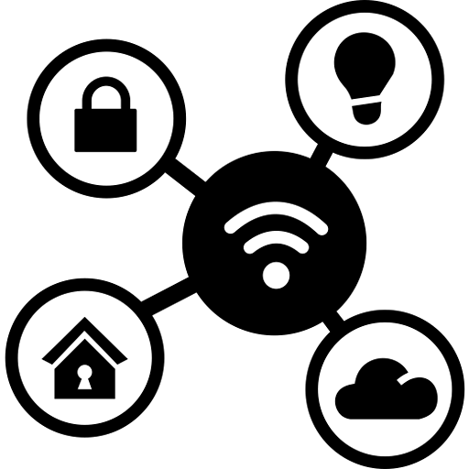

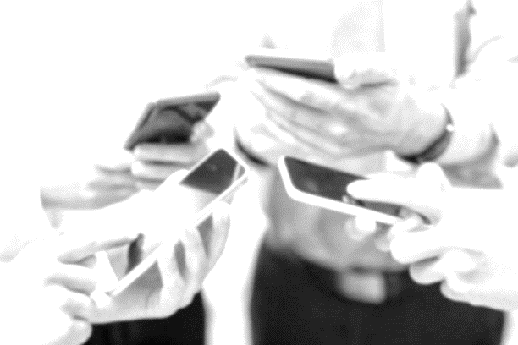



Message Queuing Telemetry Transport
Mi az MQTT?
Bozó Attila Péter

Slide 2
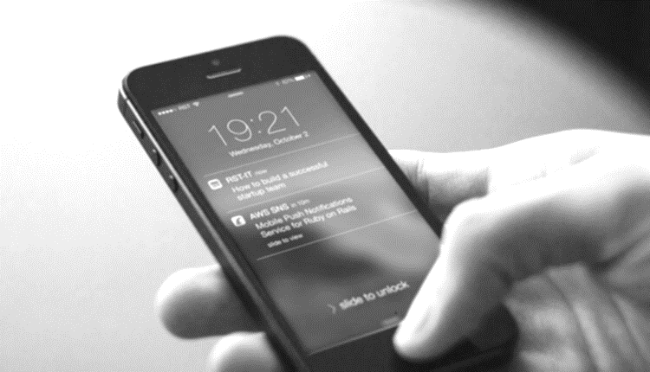
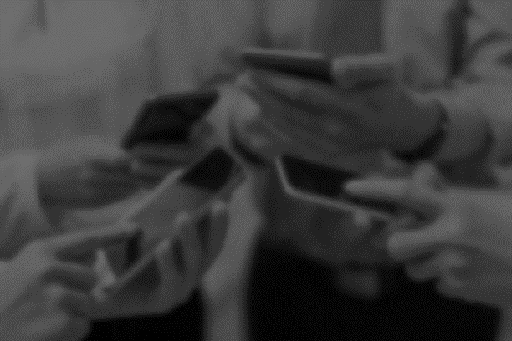
Message Queuing Telemetry Transport
Mi az MQTT?
Bozó Attila Péter

Slide 3



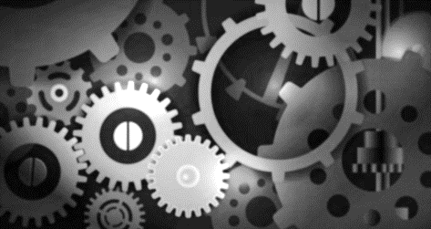
Message Queuing Telemetry Transport
Mire használjuk?
-Könnyű üzenetkelezelő protokoll IoT rendszerekben
Bozó Attila Péter

Slide 4
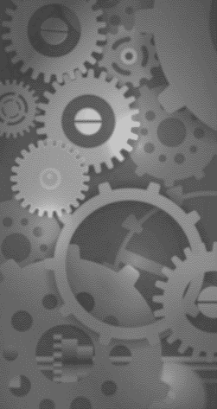
Message Queuing Telemetry Transport
Hogyan működik?
-Könnyű üzenetkelezelő protokoll IoT rendszerekben
Bozó Attila Péter

Slide 5

Message Queuing Telemetry Transport
-Könnyű üzenetkelezelő protokoll IoT rendszerekben
Bozó Attila Péter

